Slide 1
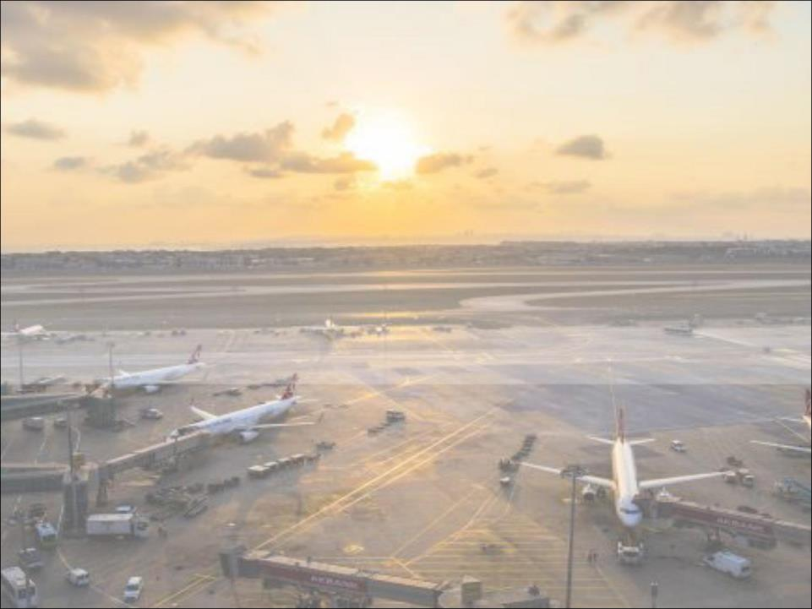
Kuruluşumuz İzmir Adnan Menderes, Gaziantep, Trabzon, Erzincan Yıldırım Akbulut ve Sivas Nuri Demirağ Havalimanlarında bulunan LED ekran ve dijital ekranları ile reklam yayını yapmaktadır.
Adres: Poligon Mah. Düzgün Sokak No:8/3 Sarıyer/İSTANBUL
Tel: 0212 277 90 70-pbx - 0532 246 04 82
E-mail: posta@guclutanitim.com Web: www.havaalani.org

Slide 2
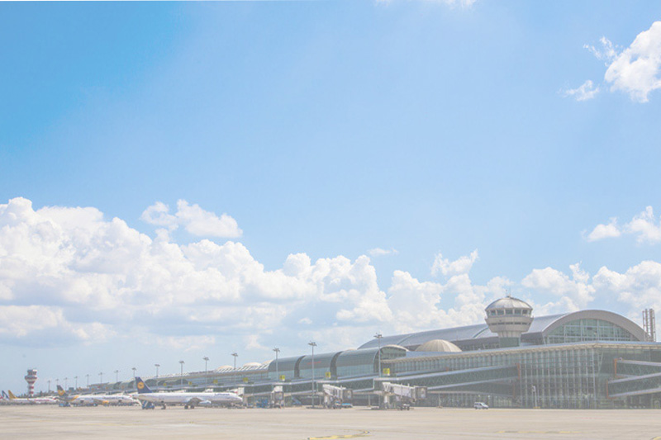
İZMİR ADNAN MENDERES HAVALİMANI
İÇ VE DIŞ HATLAR GİRİŞİ LED EKRAN
10 m² LED EKRAN
Yılda toplam 30,8 milyon insan trafiği

Slide 3
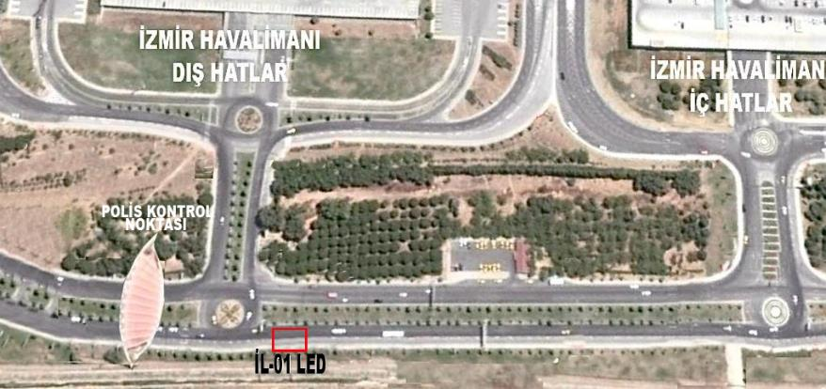
İZMİR ADNAN MENDERES HAVALİMANI GİRİŞİ KROKİ

Slide 4
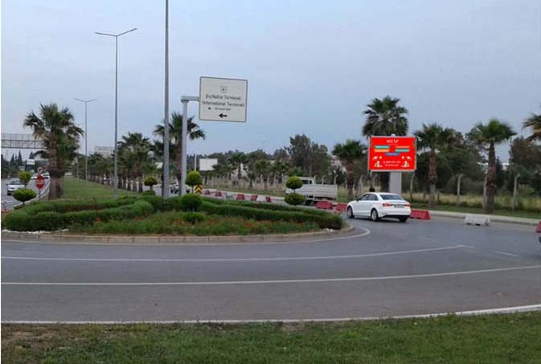
İZMİR ADNAN MENDERES HAVALİMANI DIŞ HATLAR GİRİŞİ GÖRÜNÜM

Slide 5
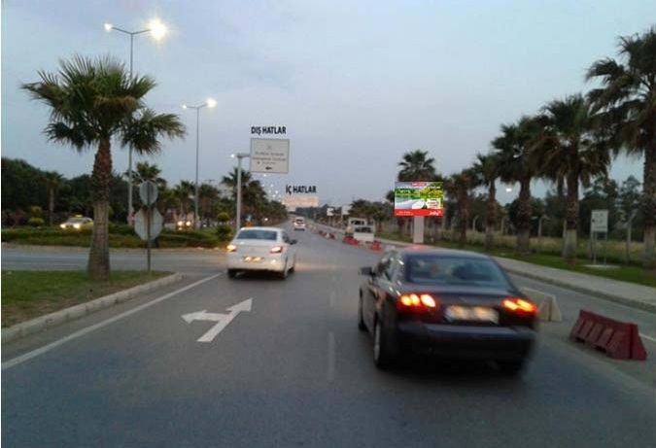
İZMİR ADNAN MENDERES HAVALİMANI POLİS KONTROL NOKTASINDAN GÖRÜNÜM

Slide 6
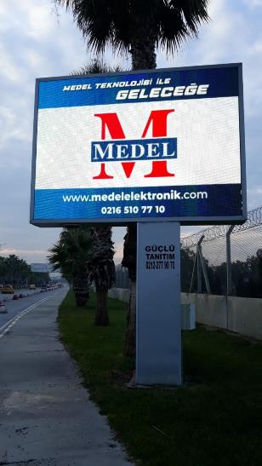
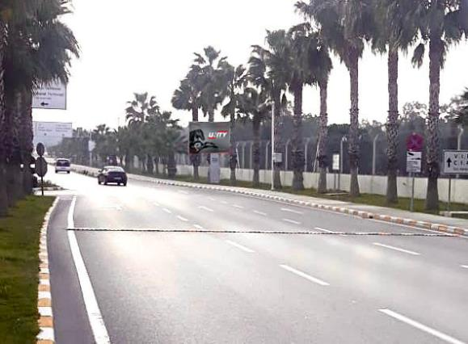
İZMİR ADNAN MENDERES HAVALİMANI GİRİŞİ 10 m² LED EKRAN

Slide 7
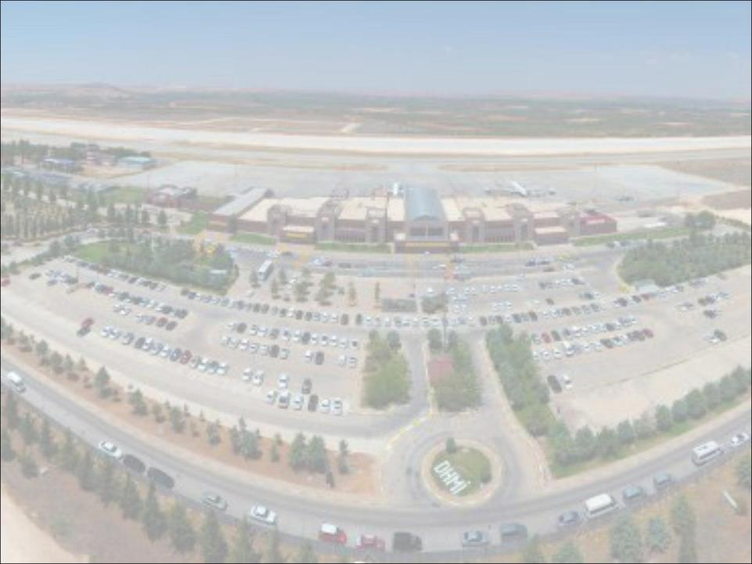
GAZİANTEP HAVALİMANI İÇ VE DIŞ HATLAR
GELEN VE GİDEN YOLCU SALONLARI
5 ADET DİJİTAL EKRAN
Yılda toplam 9,6 milyon insan trafiği

Slide 8
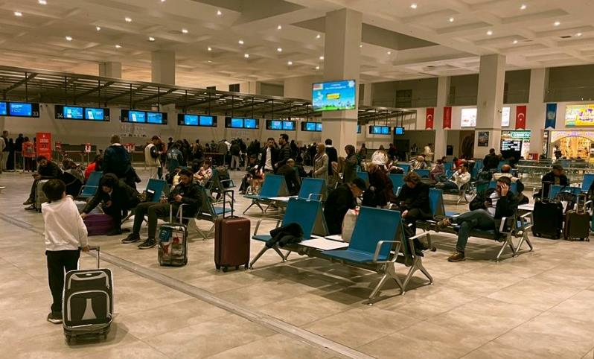
GAZİANTEP HAVALİMANI GİDEN YOLCU CHECK-IN SALONU DİJİTAL EKRAN

Slide 9
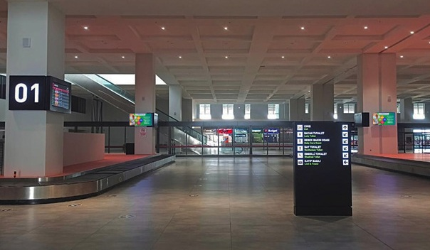
GAZİANTEP HAVALİMANI GELEN YOLCU SALONU 2 ADET BAGAJ KONVEYÖR ÜZERİ DİJİTAL EKRAN

Slide 10
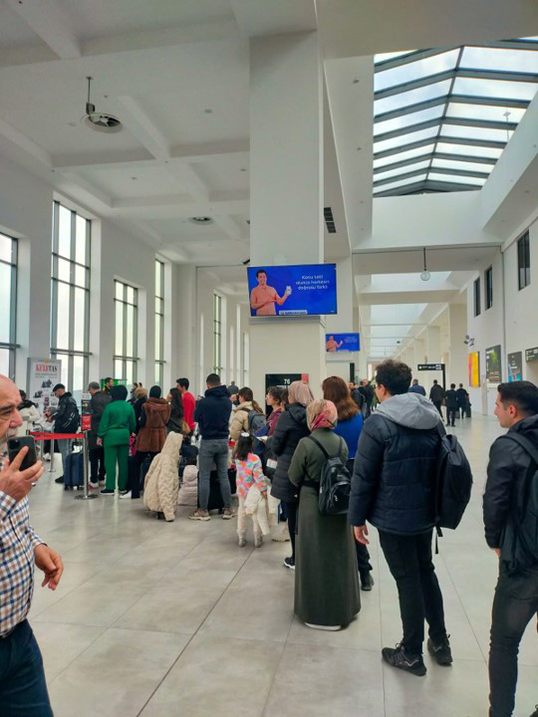
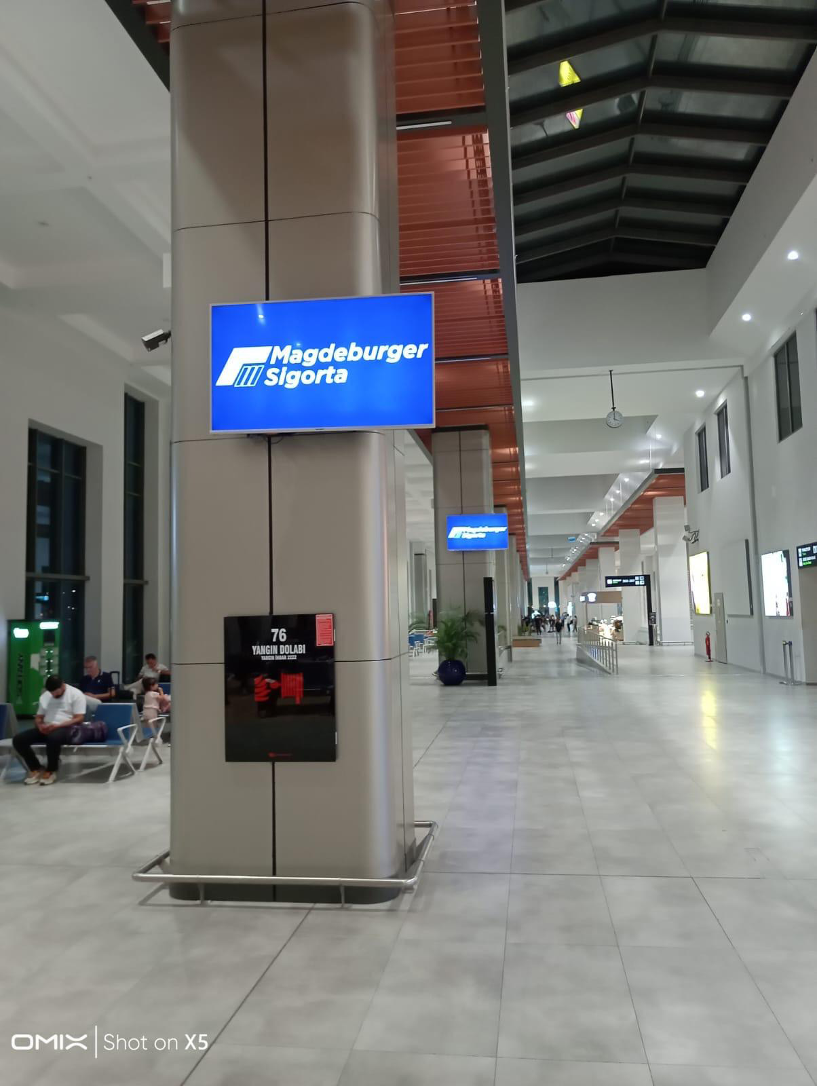
GAZİANTEP HAVALİMANI GİDEN YOLCU ARINMIŞ SALON 2 ADET DİJİTAL EKRAN

Slide 11
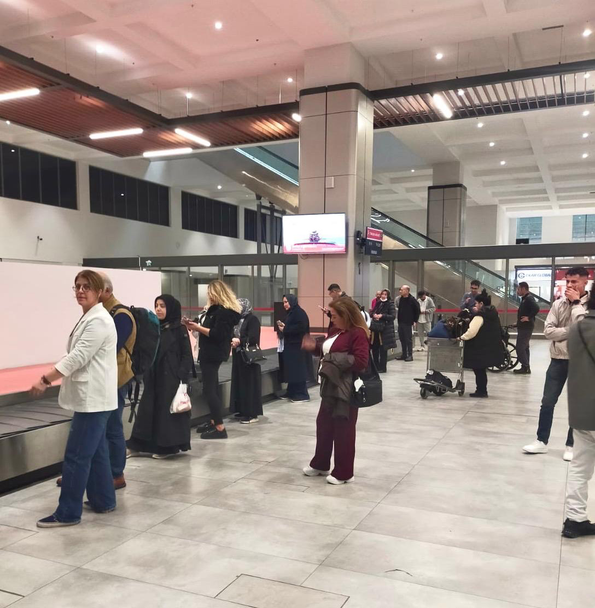
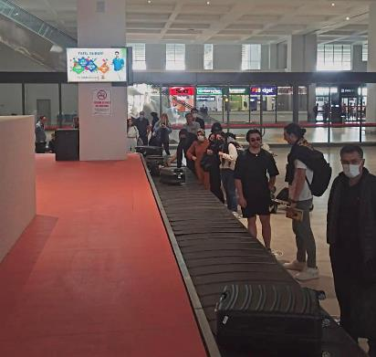
GAZİANTEP HAVALİMANI GELEN YOLCU SALONU BAGAJ KONVEYÖR ÜZERİ
DİJİTAL EKRAN

Slide 12
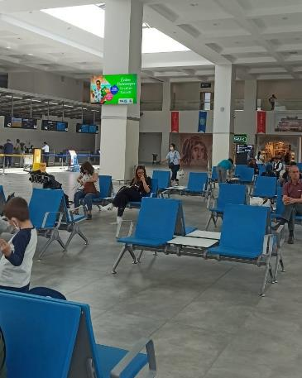
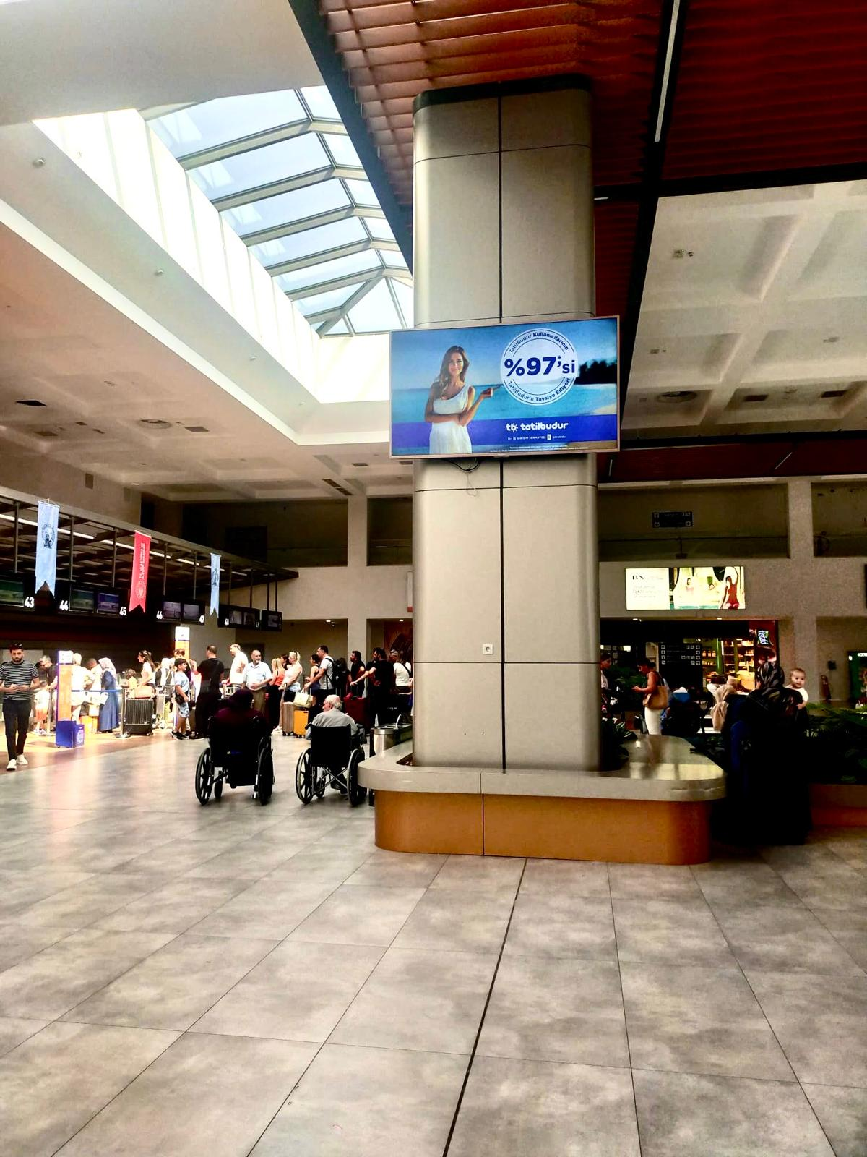
GAZİANTEP HAVALİMANI GİDEN YOLCU CHECK-IN SALONU DİJİTAL EKRAN

Slide 13
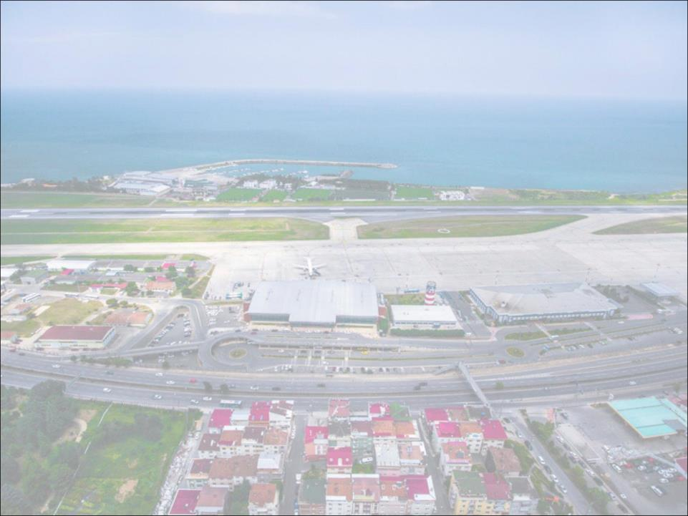
TRABZON HAVALİMANI İÇ HATLAR
GİDEN YOLCU SALONU
4 ADET DİJİTAL EKRAN
Yılda toplam 10,3 milyon insan trafiği

Slide 14
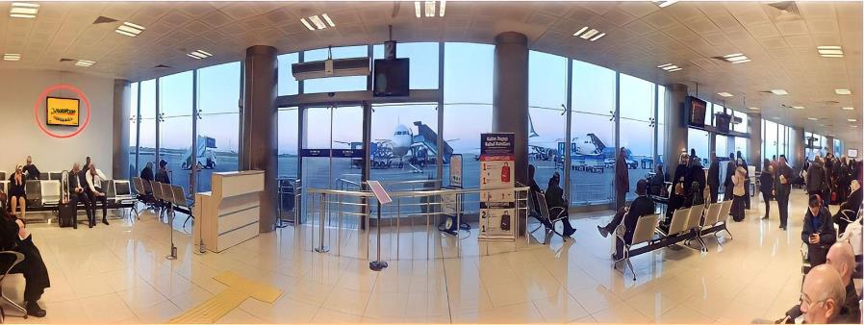
TRABZON HAVALİMANI POLİS KONTROL SONRASI ARINMIŞ SALON
ÇIKIŞ KAPISI YANI DİJİTAL EKRAN

Slide 15
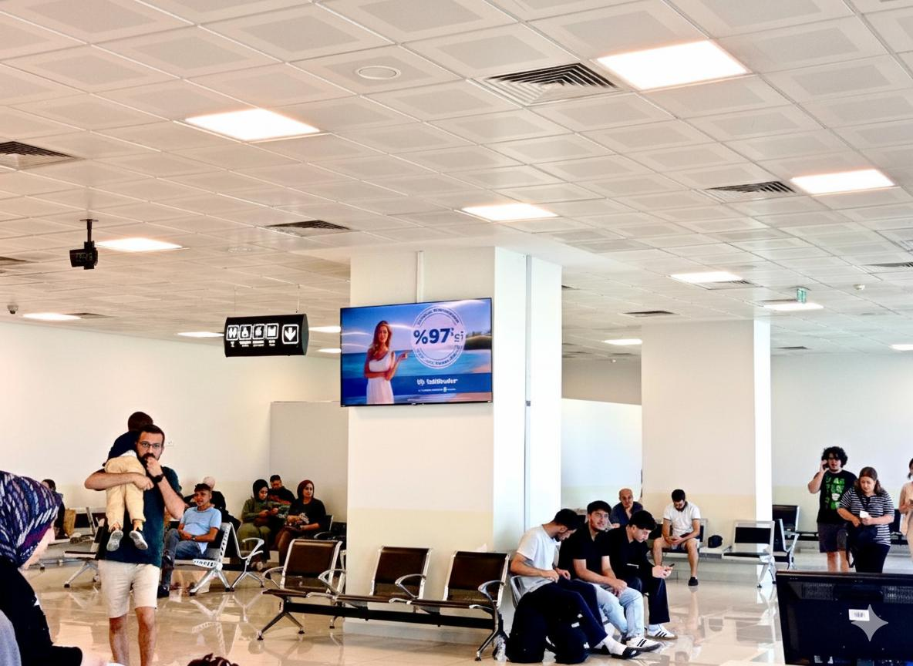
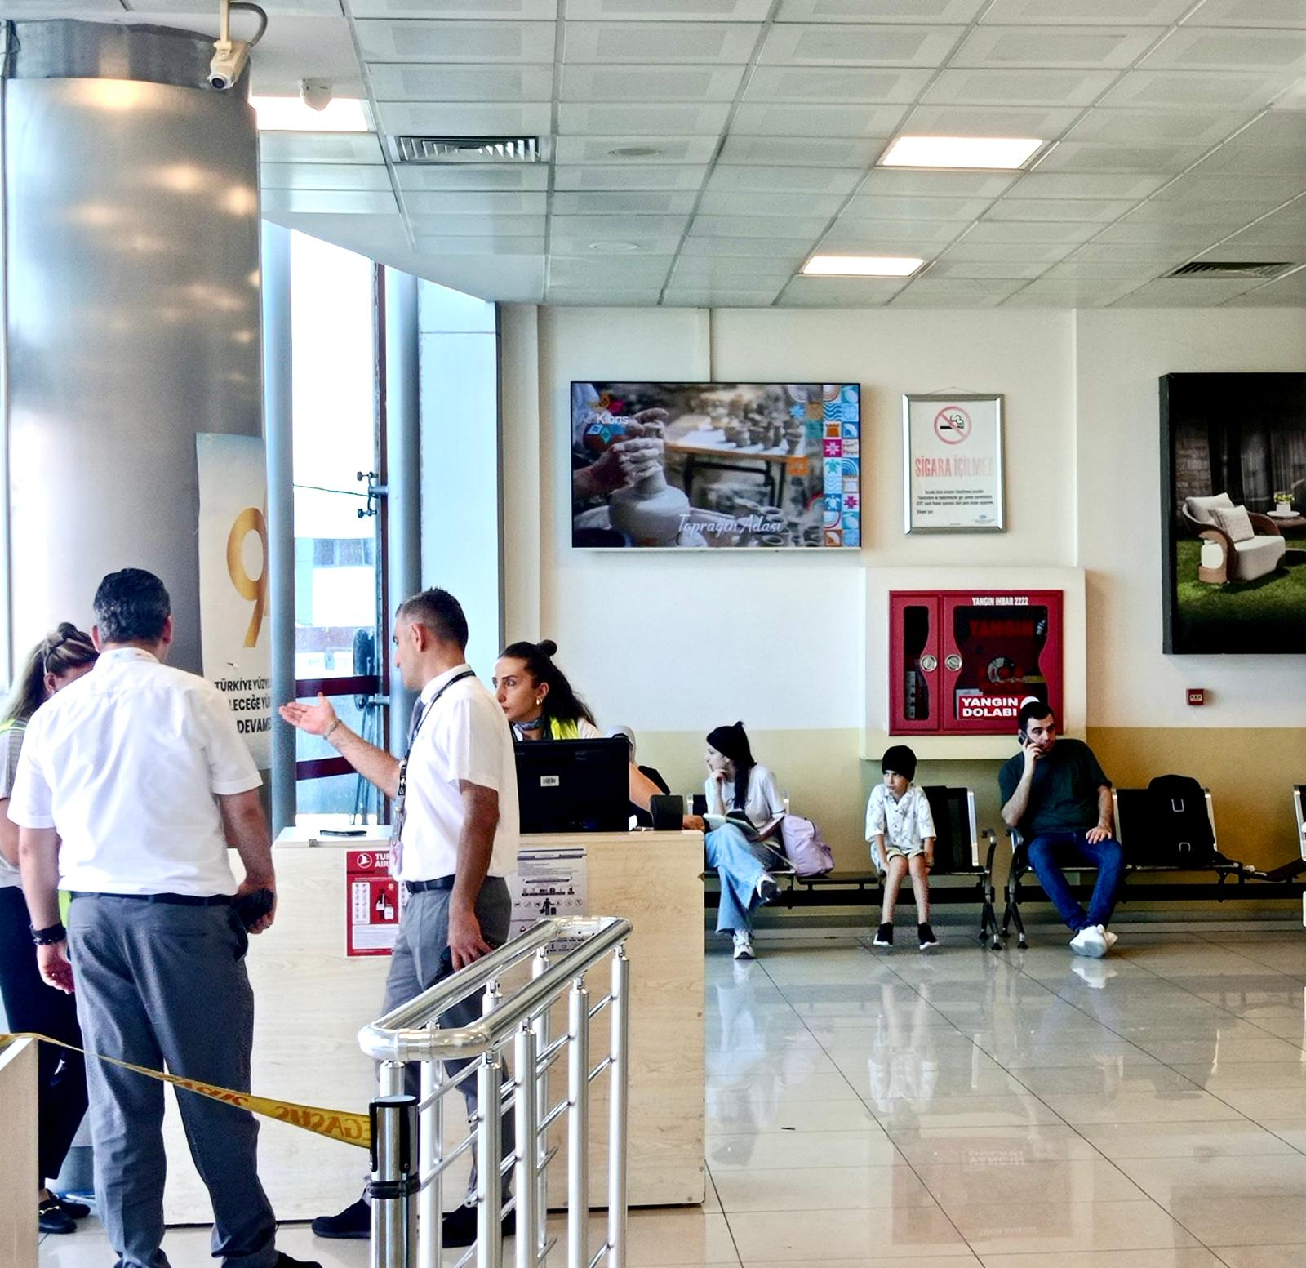
TRABZON HAVALİMANI POLİS KONTROL SONRASI ARINMIŞ SALON
ÇIKIŞ KAPISI YANI DİJİTAL EKRAN

Slide 16
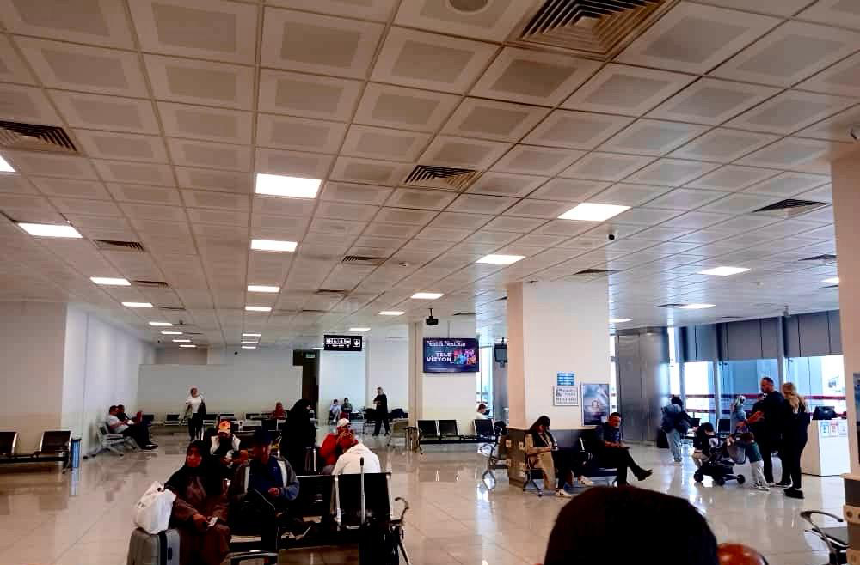
TRABZON HAVALİMANI GİDEN YOLCU ARINMIŞ SALON DİJİTAL EKRAN

Slide 17
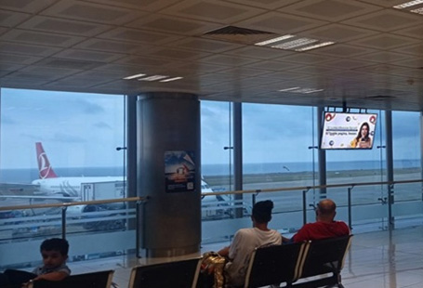
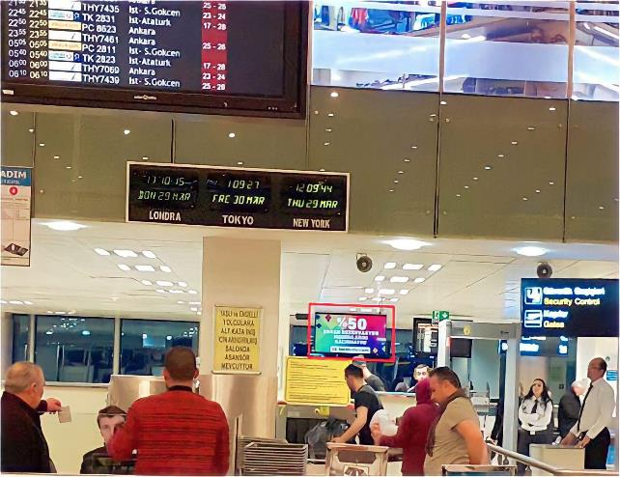
TRABZON HAVALİMANI POLİS KONTROL NOKTASINDAN GÖRÜNÜM

Slide 18
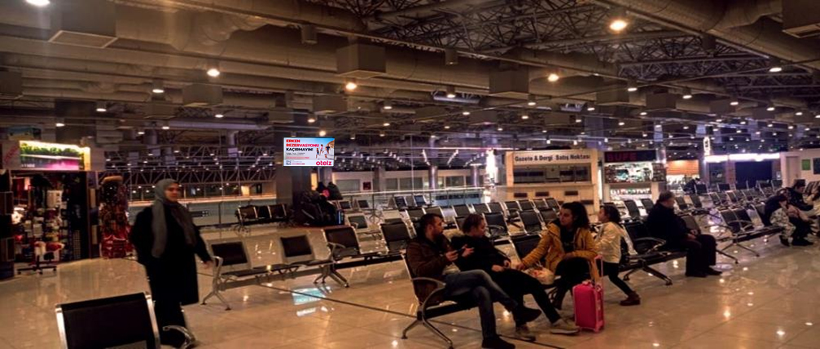
TRABZON HAVALİMANI GİDEN YOLCU KAFETERYA KATI

Slide 19
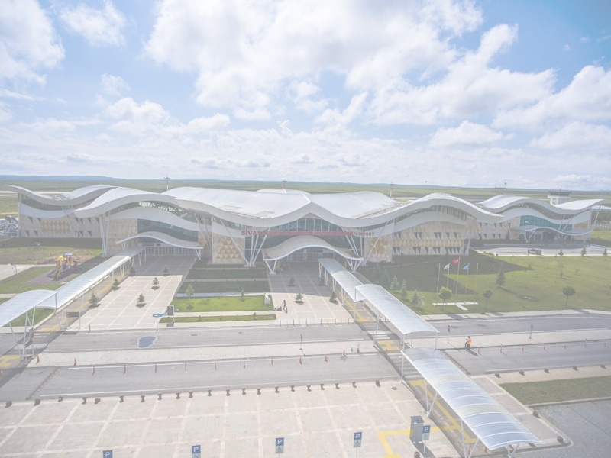
SİVAS NURİ DEMİRAĞ HAVALİMANI
GİDEN YOLCU SALONU
4 m² LED EKRAN
Yılda toplam 1,8 milyon insan trafiği

Slide 20
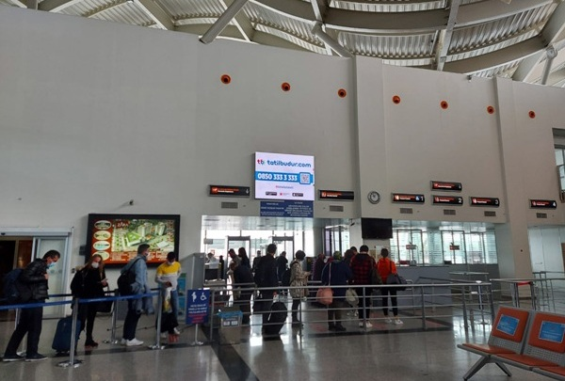
SİVAS NURİ DEMİRAĞ HAVALİMANI İÇ VE DIŞ HATLAR CHECK-IN BANKOLARI ÜZERİ LED EKRAN

Slide 21
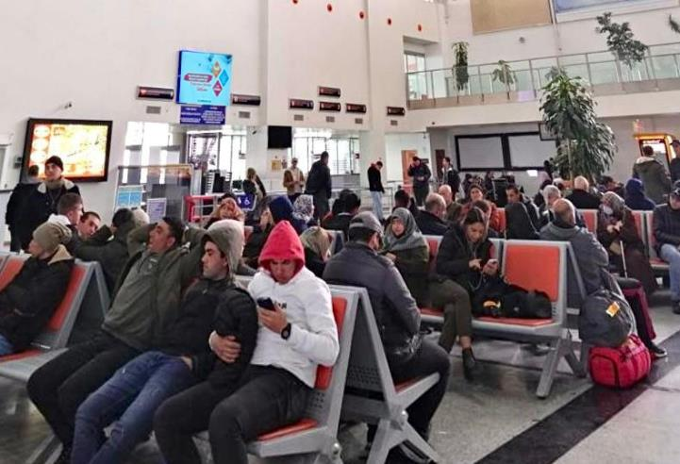
SİVAS NURİ DEMİRAĞ HAVALİMANI İÇ VE DIŞ HATLAR CHECK-IN BANKOLARI ÜZERİ LED EKRAN

Slide 22
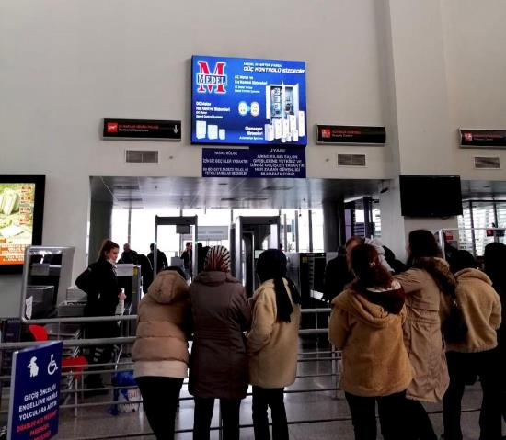
SİVAS NURİ DEMİRAĞ HAVALİMANI İÇ VE DIŞ HATLAR CHECK-IN BANKOLARI ÜZERİ LED EKRAN

Slide 23
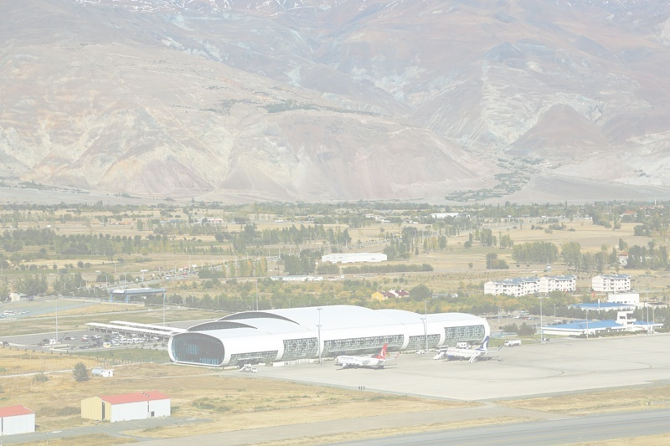
ERZİNCAN YILDIRIM AKBULUT HAVALİMANI İÇ ve DIŞ HATLAR
GİDEN YOLCU SALONU
4 m² LED EKRAN
Yılda toplam 1,6 milyon insan trafiği

Slide 24
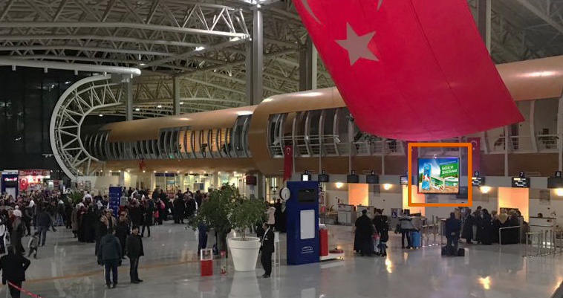
ERZİNCAN HAVALİMANI İÇ VE DIŞ HATLAR CHECK-IN BANKOLARI ÜZERİ LED EKRAN

Slide 25
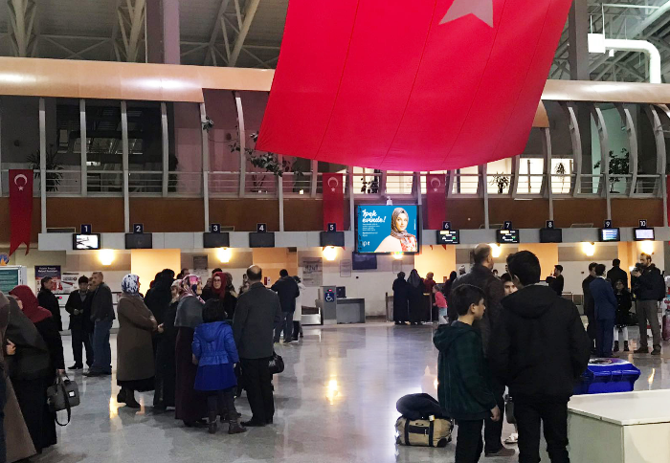
ERZİNCAN HAVALİMANI İÇ VE DIŞ HATLAR CHECK-IN BANKOLARI ÜZERİ LED EKRAN

Slide 26
1- İzmir Adnan Menderes Havalimanı İç ve Dış Hatlar Girişi Polis Kontrol Noktası 10 m² LED ekran
2- Gaziantep Havalimanı check-in salonu (1 adet), arınmış salon (2 adet) ve gelen yolcu salonu (2 adet) toplam 5 adet dijital ekran
3- Trabzon Havalimanı polis kontrol noktası (1 adet), yemek katı (1 adet) ve giden yolcu arınmış salon (2 adet), toplam 4 adet dijital ekran
4- Erzincan Havalimanı Ana Salonda 4 m² LED ekran
5- Sivas Havalimanı Ana Salonda 4 m² LED ekran
Blöge | Ürün | Süre | Reklam Süresi | Face | Boyut | Walk-in Sayıları (2024 Yılı)
İzmir | AHL-LED Ekran | 12 Ay | 10 saniye | 1 | 10 m² | 30 milyon 800 bin
Gaziantep | HL-LCD Ekran | 12 Ay | 10 saniye | 5 | 75-85 inch | 9 milyon 600 bin
Trabzon | HL-LCD Ekran | 12 Ay | 10 saniye | 4 | 75 inch | 10 milyon 300 bin
Sivas | HL-LED Ekran | 12 Ay | 10 saniye | 1 | 4 m² | 1 milyon 800 bin
Erzincan | HL-LED Ekran | 12 Ay | 10 saniye | 1 | 4 m² | 1 milyon 600 bin
5 Havalimanı | Tüm Ekranlar | 12 Ay | 10 saniye | 21 |  | 54 milyon

